Slide 1
Ako komunikovať so zákazníkmi prostredníctvom Facebooku?

Slide 2
Patrícia Romaníková
Social Media Manager
VISIBILITY - online marketingová agentúra

Slide 3
KOMUNIKÁCIA
NA FACEBOOKU

Slide 4
PRVÝ DOJEM
Jednoduchý názov stránky
Kvalitná profilová fotografia
Cover fotografia by mala rozpovedať príbeh
Vyplnené informácie

Slide 5
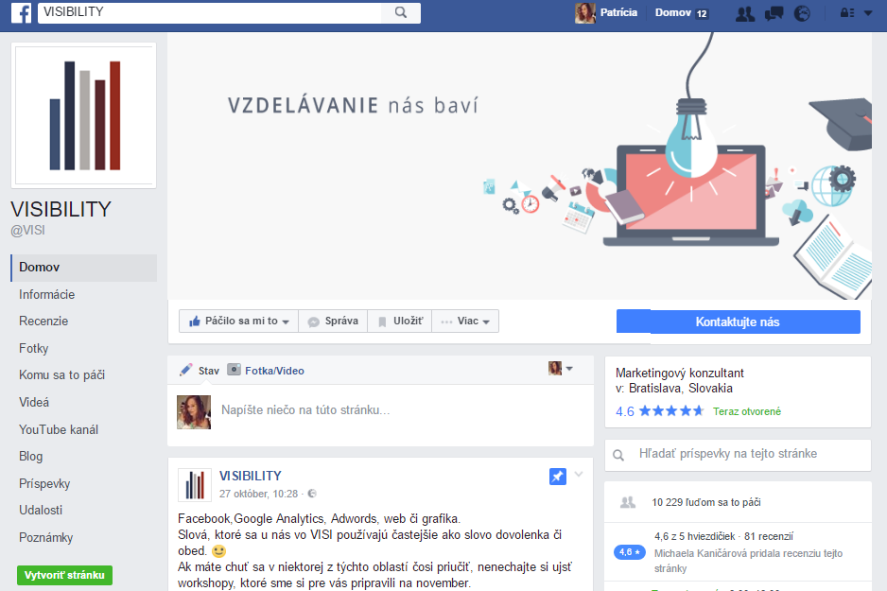

Slide 6
PRÍSPEVKY NA FACEBOOKU
Vždy doručiť pridanú hodnotu:
Informácie
Asistencia
Zábava
Robiť príspevky, ktoré budú ľudia ochotní zdieľať
Príspevky, do ktorých majú ľudia potrebu sa zapojiť
# tag

Slide 7
ZÁSADY KOMUNIKÁCIE NA FACEBOOKU
Prispievať pravidelne
Byť aktívny
Dbať na správnu dĺžku statusov
Používať optimálne rozmery fotografických príspevkov
Videá vkladať priamo na Facebook
# facebook

Slide 8
Naše príspevky musia
predávať.
Ako o Facebooku (ne)uvažovať ?
Vaša komunikácia musí zaujať, tvoriť dialóg.
Vytvárajte komunitu, budujte vzťahy.

Slide 9
REAGOVANIE
Denne kontrolovať komentáre, správy, recenzie, príspevky návštevníkov
Aktívne odpovedať
Krízová komunikácia
Trolovia - 3 x a dosť

Slide 10
AKO NA OBSAH PRÍSPEVKOV
Stanovte si jednotný komunikačný tón
Vytipujte si témy, ktoré vašich fanúšikov zaujímajú
Sledujte, čo je v trende
Buďte odvážni
Nezabúdajte sem tam ukázať, že aj vy ste ľudia

Slide 11
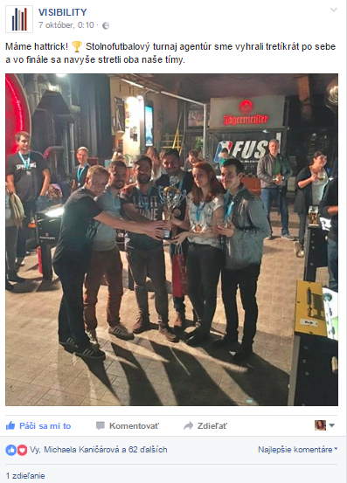

Slide 12
AKO OŽIVIŤ
FACEBOOK KOMUNIKÁCIU

Slide 13
GIF
Stiahnuté GIF z www.giphy.com - vyhľadánie podla kľúčového slova.
alebo
Vlastné GIF z videa, alebo ako sekvencia fotografií - cez www.ezgif.com/video-to-gif

Slide 14
Cinemagraf
Na stiahnutie cez www.giphy.com
Výroba cez appku Cinemagraph Pro.
Označiť oblasť, ktorú chceme, aby sa hýbala.

Slide 15
Stop motion animácia

Slide 16
Flat lay fotografie
@flatlays
@yerdiansha
@kellysnapshappy
sk.pinterest.com/explore/flat-lay/

Slide 17
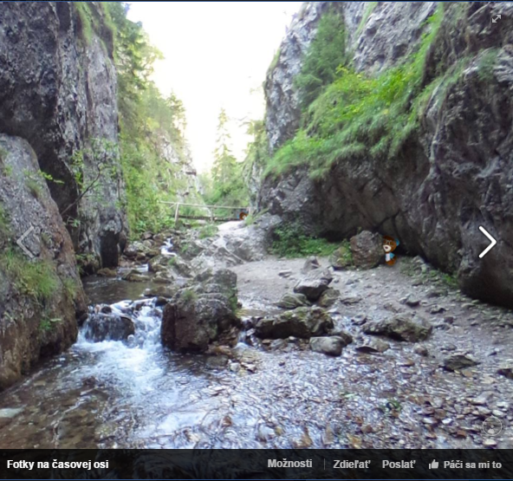
360 stupňové fotografie
Vložiť do nich niečo
Koncept pre súťaž

Slide 18
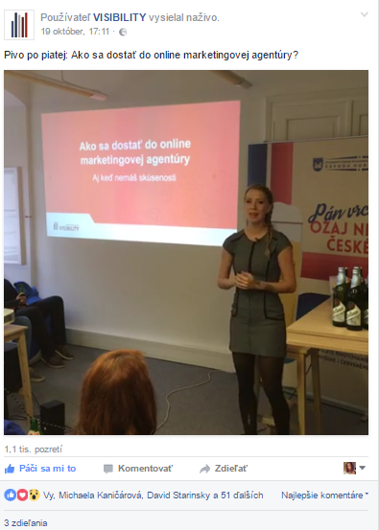
Facebook Live
Fanúšikovia vás lepšie spoznajú
Vysoký dosah
Vyšší engagement
Live video môže viesť k predajom

Slide 19
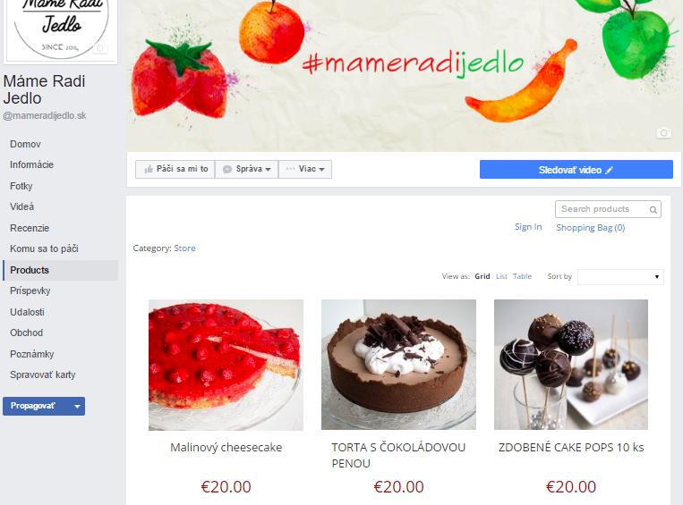
Facebook
store
www.ecwid.com

Slide 20
ĎAKUJEM ZA POZORNOSŤ
www.visibility.sk edu.visibility.sk
www.facebook.com/VISIBILITYsk

